Slide 1
Digital bibelskola
Gamla testamentet överblick.
Historia, geografi, böcker och teman.
Studium 4

Slide 2
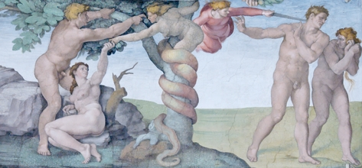
1 Mos 3: Vad gick fel?

Slide 3
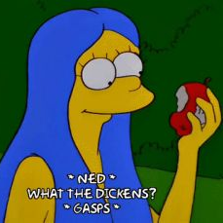
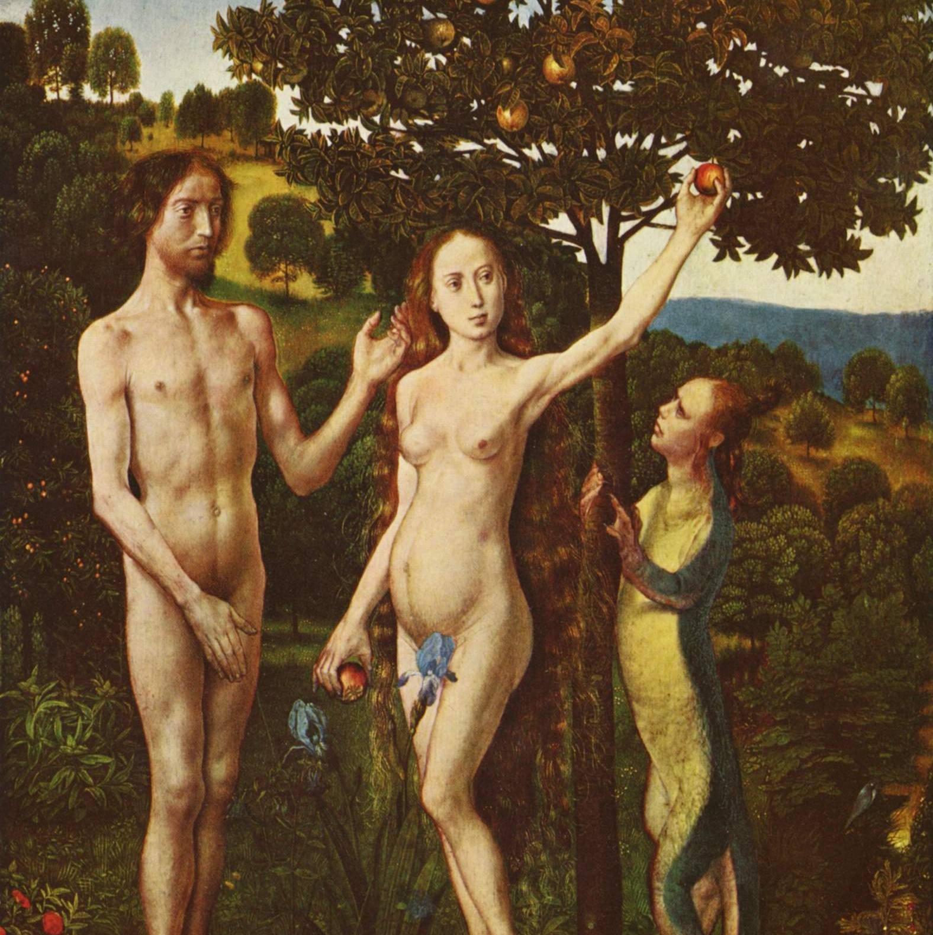
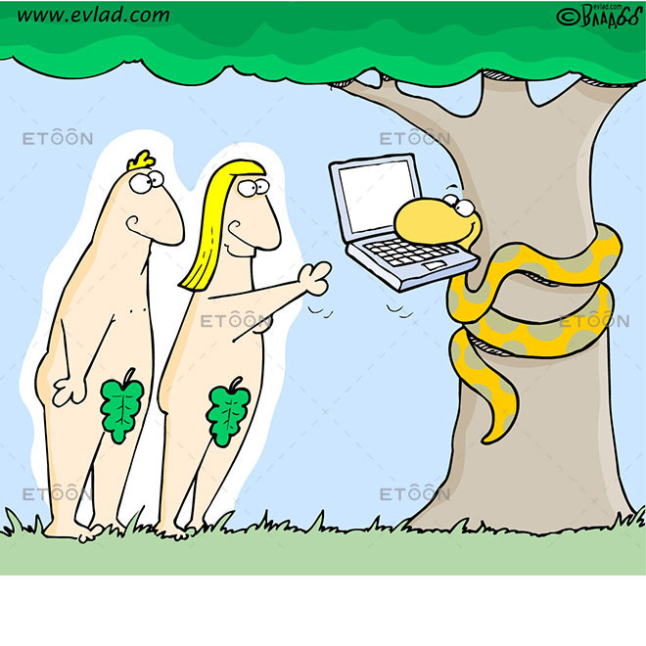
Hjälper dessa dig?

Slide 4
Skammen skulden

Slide 5
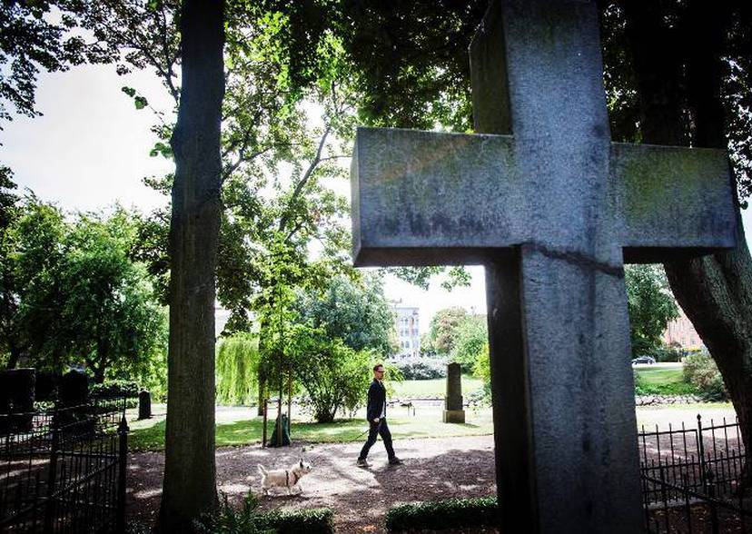
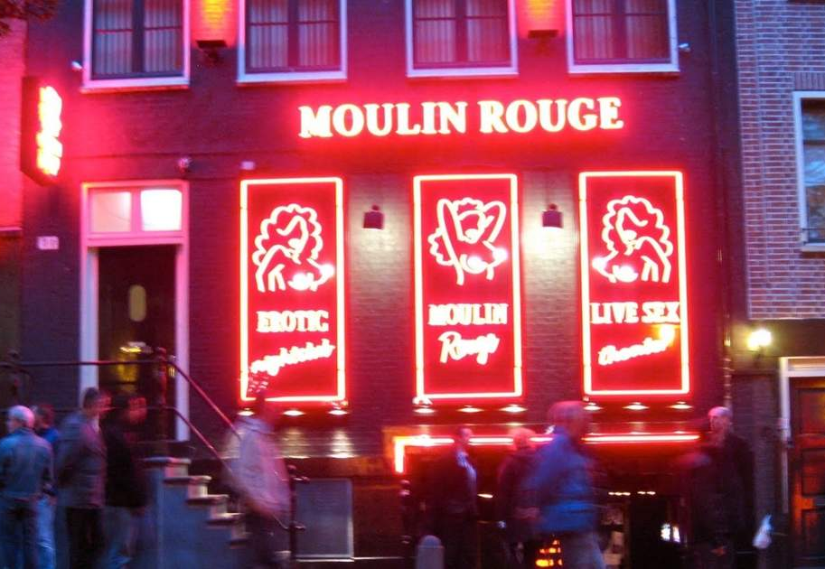
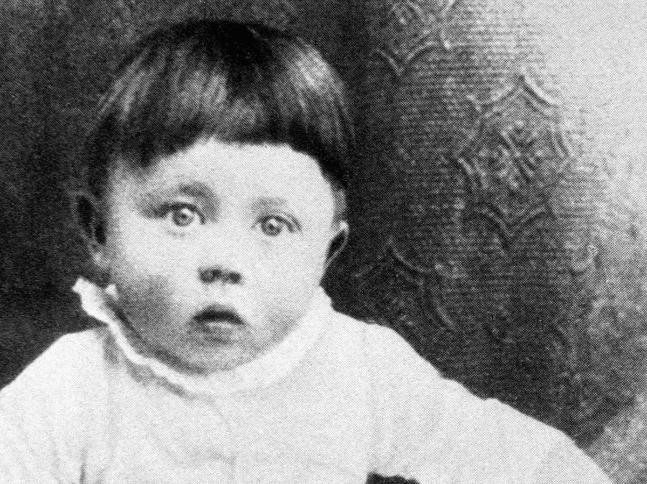
Synd Död Ondska

